Slide 1

aGenda
¿Quién sabe de electrónica?
Componentes electrónicos.
Conexiones protoboard.
Leyes de la electrónica.
Explicación de Sensores y Actuadores

Slide 2

Ejemplos

Slide 3
Temario
Conceptos Teóricos y aclaraciones previas
Funcionamiento del ultrasonido
Funcionamiento de Transistor y Relé
Motor DC
Funcionamiento de Servomotor
Sensor Pir
Puente H
Ejemplo combinado

Slide 4
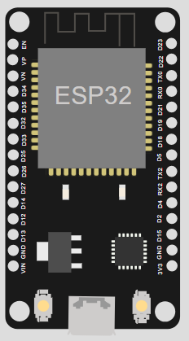
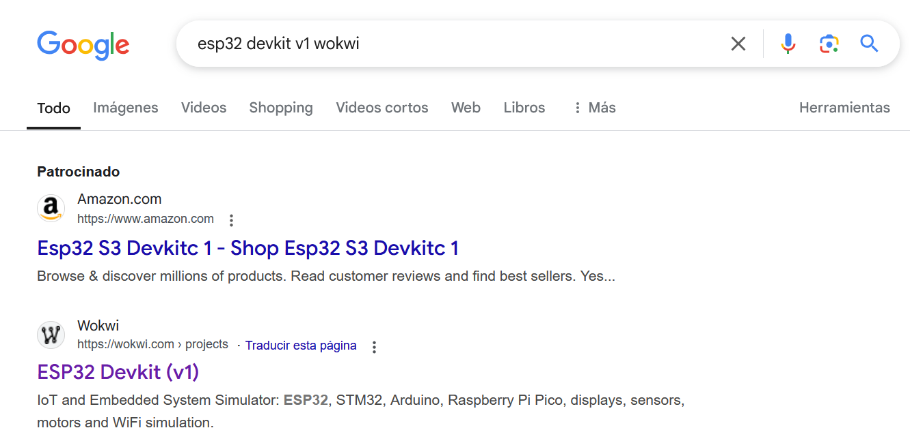
¡¡¡Importante!!
En Wokwi usar el modelo ESP32-Devkit- V1
Si usan otro modelo cambia el pinout

Slide 5


1. Elijan un sensor y actuador que desean usar
2. Fíjensen que modelo del sensor y actuador que eligieron
3. Busquen ejemplos y tutoriales de ESP32 en Internet del modelo de ese sensor y actuador
4. Averigüen como funciona teóricamente el sensor y actuador
4. Averigüen si funciona con
  5V o con 3,3V
  Su consumo de corriente
5. Pueden buscar también ejemplos de Wokwi.
Link a Ejemplos en Wokwi

Slide 6
Temario
Conceptos Teóricos y aclaraciones previas
Funcionamiento del ultrasonido
Funcionamiento de Transistor y Relé
Motor DC
Funcionamiento de Servomotor
Sensor Pir
Puente H
Ejemplo combinado

Slide 7
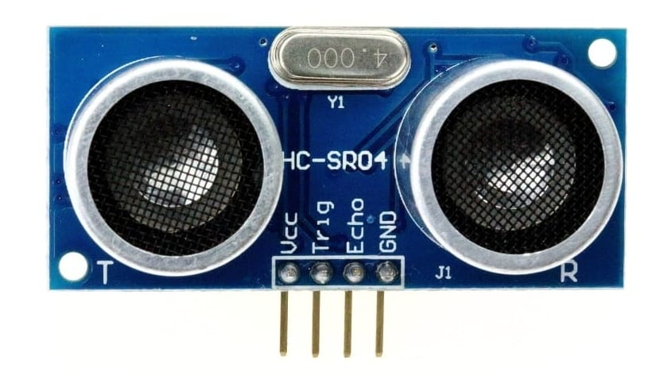
Sensor para detectar obstáculos y distancia

Slide 8
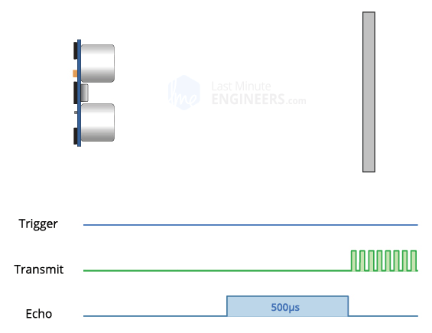
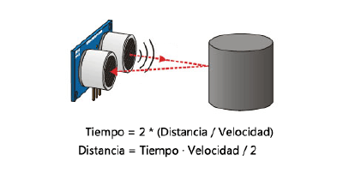
Sensor Ultrasonido
Link a Ejemplo Wokwi

Slide 9
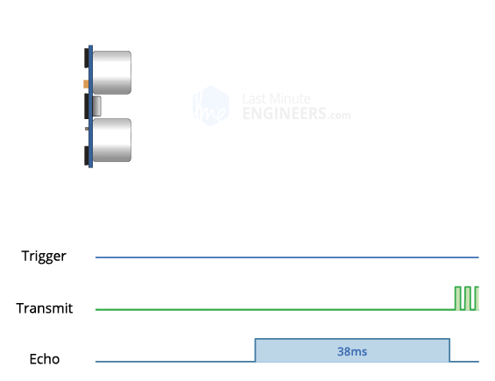
Sensor Ultrasonido
Link a Ejemplo Wokwi
Este sensor funciona con 5V

Slide 10
Temario
Conceptos Teóricos y aclaraciones previas
Funcionamiento del ultrasonido
Funcionamiento de Transistor y Relé
Motor DC
Funcionamiento de Servomotor
Sensor Pir
Puente H
Ejemplo combinado

Slide 11

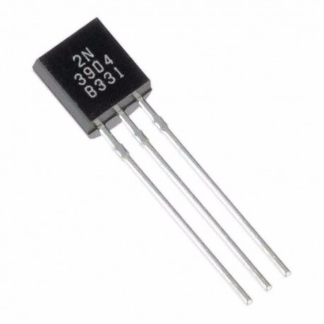
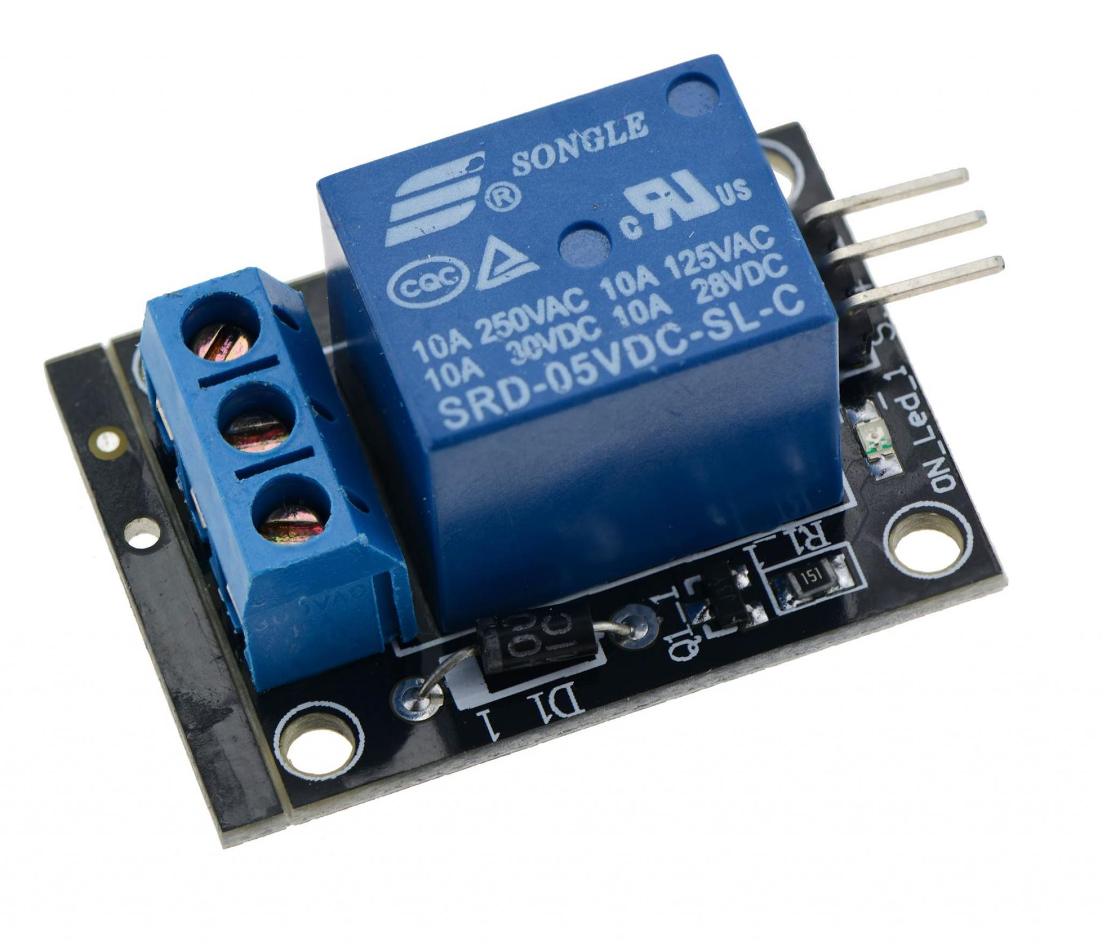
Interruptores seguros
Relé
Transistor

Slide 12
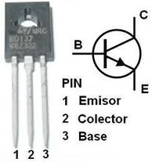
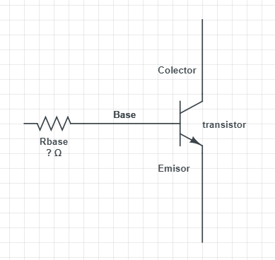
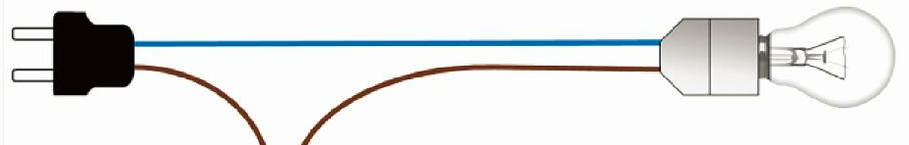
Interruptores Seguros
Transistor

Slide 13
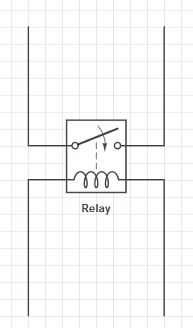
Interruptores Seguros
Relé
Algunos Relé funcionan con 3,3v

Slide 14
Diferencia entre Transistor y Relé
El transistor puede ser utilizado usando una señal digital (prendido o apagado) o con PWM (permite variar la intensidad de la señal)
El relé únicamente funciona a través de señales digitales (prendido o apagado)
Link a Ejemplos en Wokwi

Slide 15
Temario
Conceptos Teóricos y aclaraciones previas
Funcionamiento del ultrasonido
Funcionamiento de Transistor y Relé
Motor DC
Funcionamiento de Servomotor
Sensor Pir
Puente H
Ejemplo combinado

Slide 16
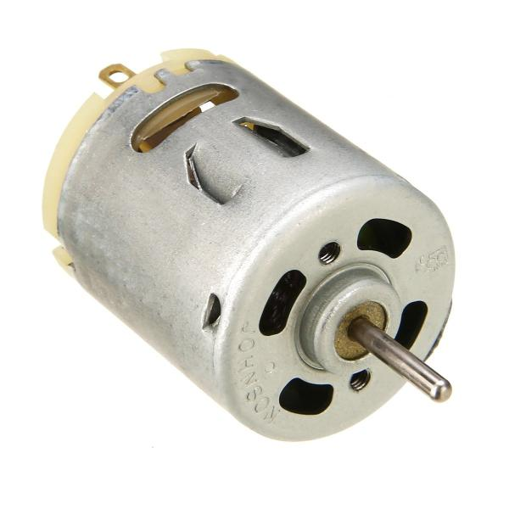
Motores DC

Slide 17

Motores DC
Wokwi no posee motores DC
Para simular un motor usamos un led
Para prenderlo usamos un rele
=

Slide 18
Temario
Conceptos Teóricos y aclaraciones previas
Funcionamiento del ultrasonido
Funcionamiento de Transistor y Relé
Motor DC
Funcionamiento de Servomotor
Sensor Pir
Puente H
Ejemplo combinado

Slide 19
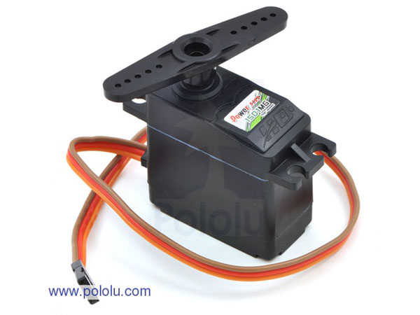
Servomotor

Slide 20
Servomotor
VS
Gira continuamente
No se puede controlar el ángulo de giro
Se puede controlar el ángulo de giro y el sentido

Slide 21
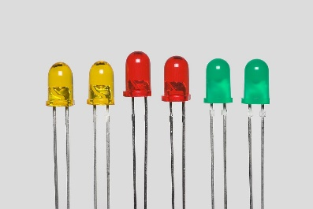
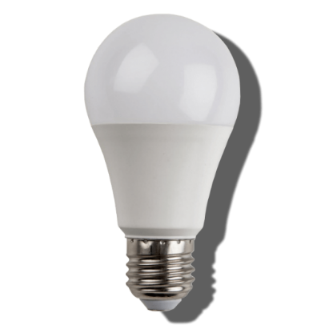
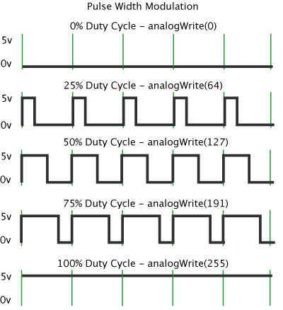
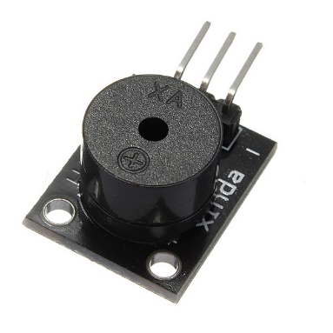
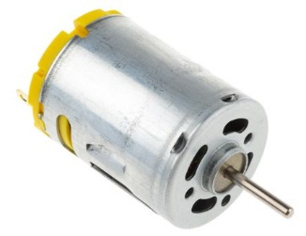
PWM

Slide 22
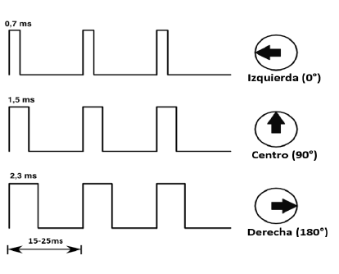
Servomotor
No usa PWM Puro, sino un adaptación llamada Codificación por Ancho de Pulso
Los servos funcionan con 5V
Link a Ejemplos en Wokwi

Slide 23
Temario
Conceptos Teóricos y aclaraciones previas
Funcionamiento del ultrasonido
Funcionamiento de Transistor y Relé
Motor DC
Funcionamiento de Servomotor
Sensor Pir
Puente H
Ejemplo combinado

Slide 24
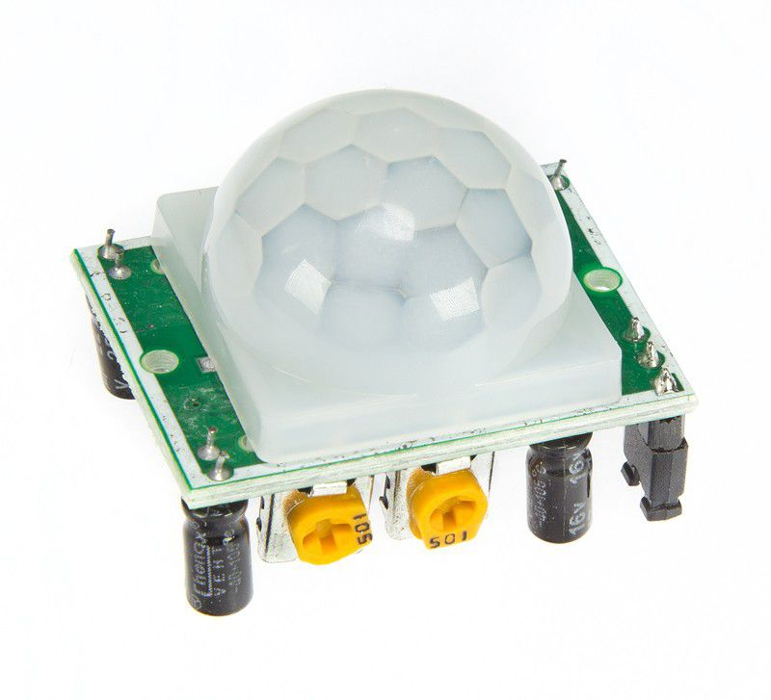
Sensor PIR

Slide 25
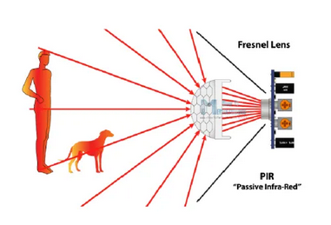
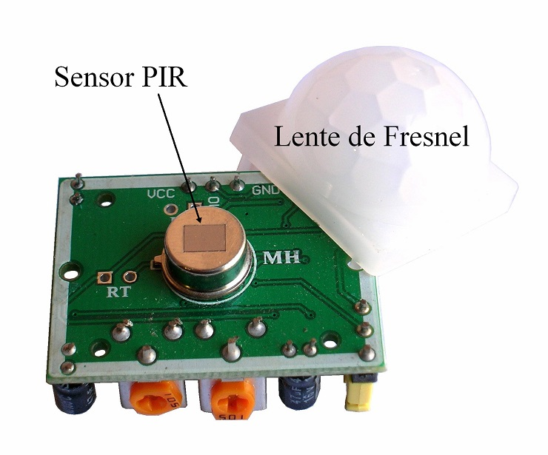
Sensor PIR
Este sensor funciona con 5V
El pir internamente aplica
el divisor de voltaje
Link a Ejemplo en Wokwi

Slide 26
Temario
Conceptos Teóricos y aclaraciones previas
Funcionamiento del ultrasonido
Funcionamiento de Transistor y Relé
Motor DC
Funcionamiento de Servomotor
Sensor Pir
Puente H
Ejemplo combinado

Slide 27
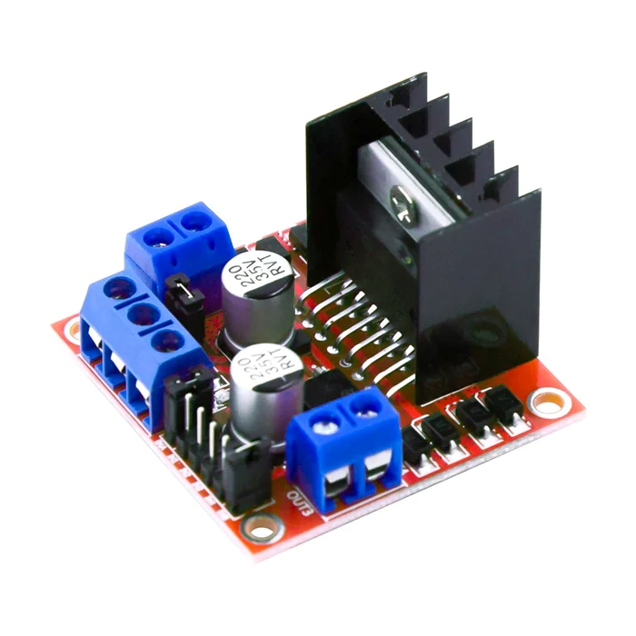
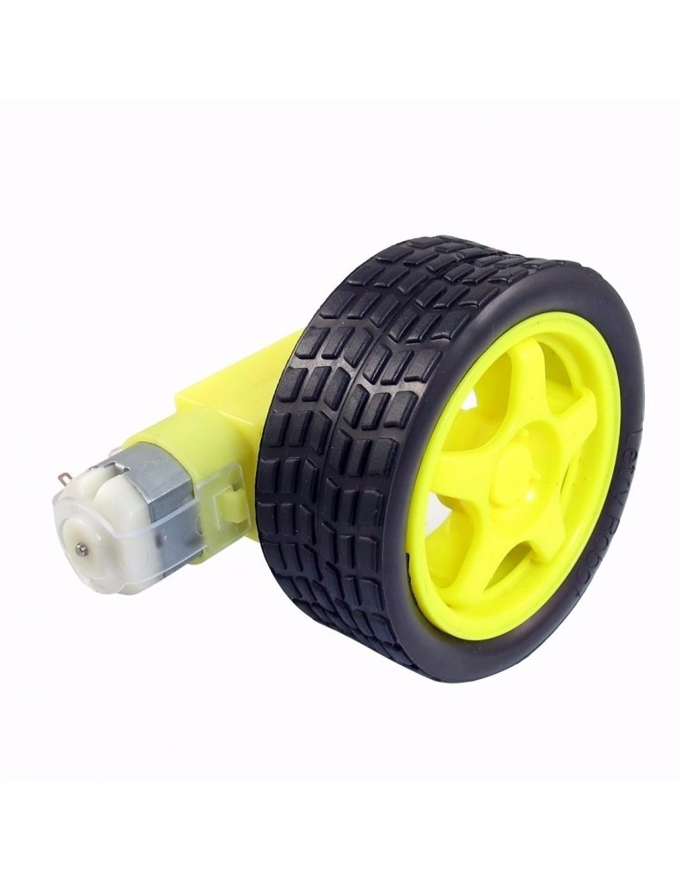
PUENTE H

Slide 28
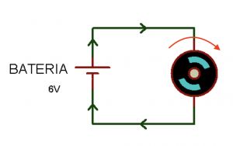
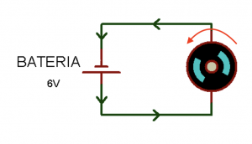
Puente H
Si conecto un motor a un batería va a girar en un solo sentido
Para cambiar de sentido el giro del motor hay que invertir las polaridades

Slide 29
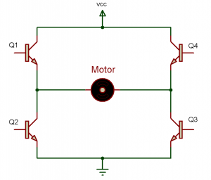
Puente H
Un puente H permite cambiar el sentido del motor y también permite variar su velocidad

Slide 30
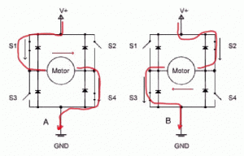
Puente H

Slide 31
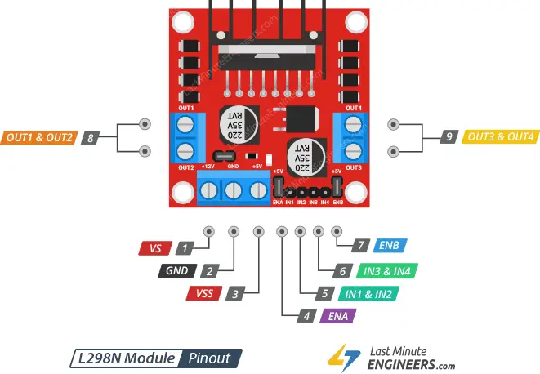
Puente H
Un puente H tiene 3 pines importantes
IN1= Hace girar para la izquierda
IN2=Hace girar para la derecha
EN=Varia la velocidad con PWM
=
Led1
Gira a la izquierda (IN1)
=
Led2
Gira a la derecha(IN2)
=
Led3
Varia la velocidad con PWM (EN)

Slide 32
Puente H
Link a Ejemplo en Wokwi
=
Led1
Gira a la izquierda (IN1)
=
Led2
Gira a la derecha(IN2)
=
Led3
Varia la velocidad con PWM (EN)

Slide 33
Temario
Conceptos Teóricos y aclaraciones previas
Funcionamiento del ultrasonido
Funcionamiento de Transistor y Relé
Motor DC
Funcionamiento de Servomotor
Sensor Pir
Puente H
Ejemplo combinado

Slide 34
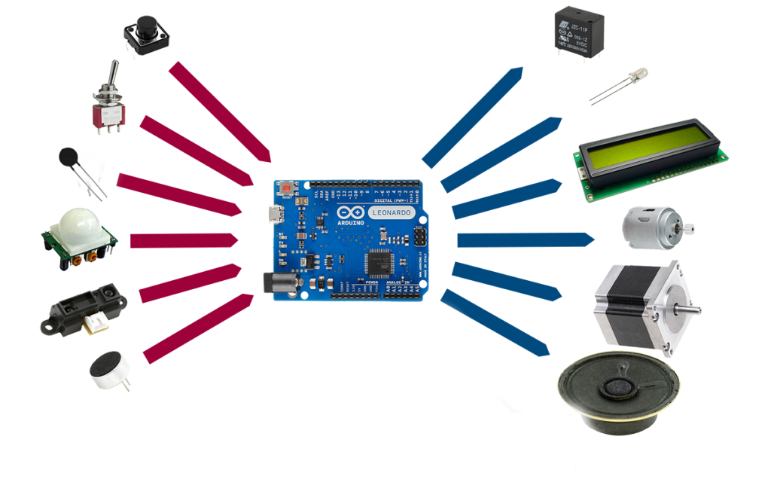
Ejemplo sencillo combinando sensores y actuadores
Ejemplo Práctico
Link a Ejemplo en Wokwi

Slide 35

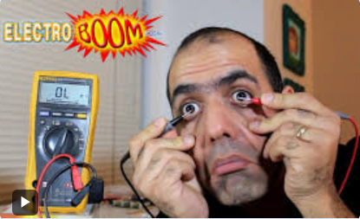
Preguntas

